Slide 1

관리자,교사,교육생 시점으로 바라본 학원 DB시스템
4조 : 김성연, 이혜인, 임호혁, 조진욱, 한수연, 함규상
ⓒSaebyeol Yu. Saebyeol’s PowerPoint

Slide 2

목차
1
개요 및 팀 특성
2
ERD 설명
3
업무 SQL
4
시연

Slide 3

1-2. 팀 특성
Part 1, 개요 및 팀 특성
데이터 통계
취업률,출석률 자동 취합
단순 반복 업무 자동화
조원 평가
교육생들의 프로젝트 참여도 파악
원활한 교육생 관리 가능
기업정보
교육생들이 취업한 기업정보 파악
취업에 도움이 되는
과목, 과정을 설계

Slide 4

1-1. 프로젝트 개요
출석부를 취합하여 출석률을 계산
연간 학원 이용객 수동적 계산
매번 설문을 통해 취업률을 계산
단순 반복 업무의 불편함
Notes:
매번 구글 설문지로 고통받는 실무자를 위한 상담일지 기능~

Slide 5
1-2. 팀 특성
데이터 통계
취업률,출석률 자동 취합
단순 반복 업무 자동화
조원 평가
교육생들의 프로젝트 참여도 파악
원활한 교육생 관리 가능
기업정보
교육생들이 취업한 기업정보 파악
취업에 도움이 되는
과목, 과정을 설계

Slide 6
1-2. 팀 특성
Part 2, ERD 설명
데이터 통계
취업률,출석률 자동 취합
단순 반복 업무 자동화
조원 평가
교육생들의 프로젝트 참여도 파악
원활한 교육생 관리 가능
기업정보
교육생들이 취업한 기업정보 파악
취업에 도움이 되는
과목, 과정을 설계

Slide 7
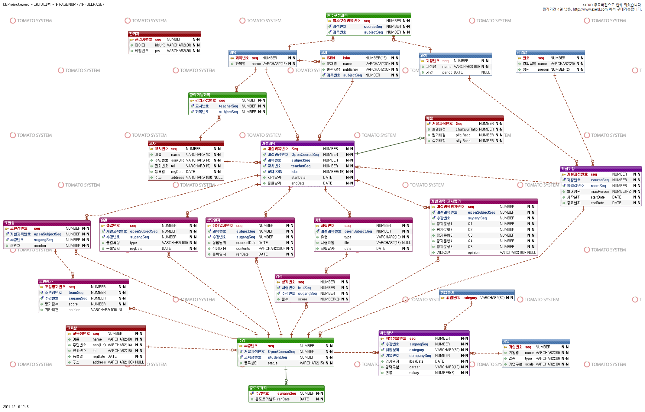
2. ERD 설명
최종 ERD

Slide 8
1-2. 팀 특성
Part 3, 업무 SQL
데이터 통계
취업률,출석률 자동 취합
단순 반복 업무 자동화
조원 평가
교육생들의 프로젝트 참여도 파악
원활한 교육생 관리 가능
기업정보
교육생들이 취업한 기업정보 파악
취업에 도움이 되는
과목, 과정을 설계

Slide 9
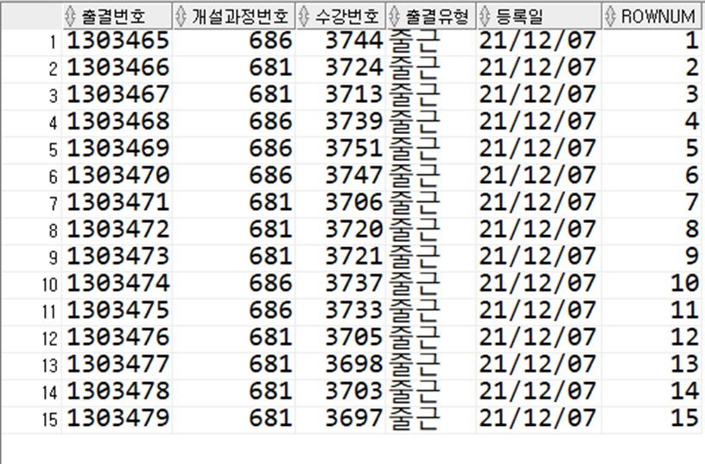
3. SQL
교육생 출결 입력 SQL
결과

Slide 10
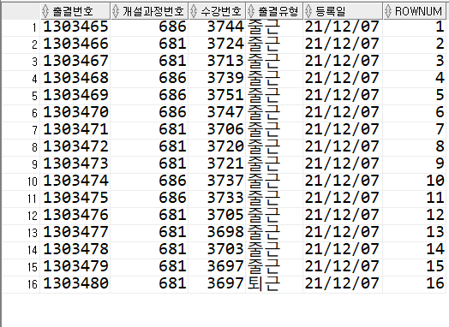
3. SQL
교육생 출결 입력 SQL
결과

Slide 11
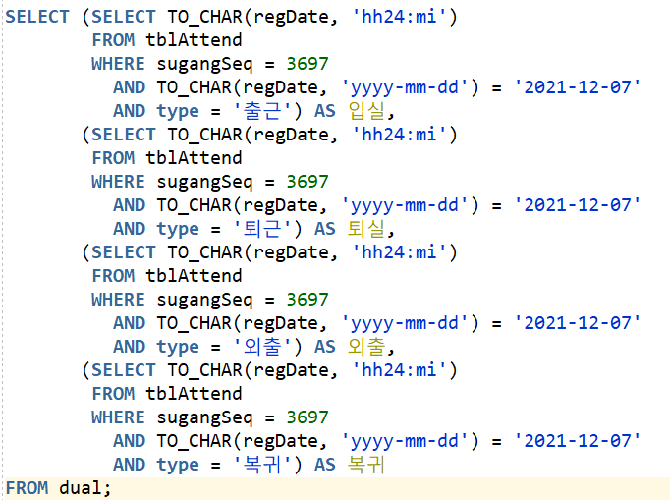
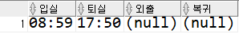
3. SQL
교육생 근태 조회 SQL
결과

Slide 12
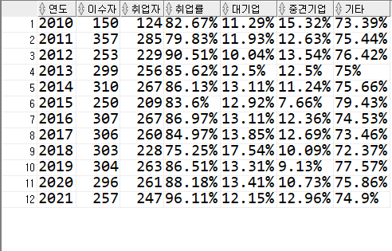
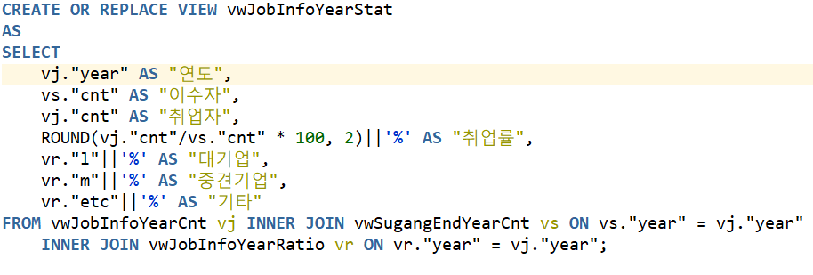
3. SQL
연 취업률, 기업 정보 조회 SQL
결과

Slide 13
3. SQL
교육생 출결 조회 SQL
결과

Slide 14

감사합니다

